Slide 1
МЕЖДУНАРОДНАЯ ПРЕМИЯ
ПОЛУФИНАЛ
НАЗВАНИЕ ДК« СЛАДКАЯ ЖИЗНЬ»
№»
НОМИНАЦИЯ
ВОЛОНТЕРЫ
АВТОР
Белавина Марина Валерьевна

Slide 2
О ПРОЕКТЕ
КТО МЫ?
СД 1 типа – неизлечимое, инвалидизирующее заболевание. Число впервые заболевших растет ежегодно, контингент -молодеет (дошкольники, младшие школьники ).
Актуальность и социальная значимость проекта:
Целевая аудитория:
фото
Пациенты (дети и подростки от 5-17 лет), больные сахарным диабетом 1 типа, а так же их официальные представители
Цель:
Повышение грамотности в вопросах контроля сахарного диабета 1 типа у пациентов возрасте 6-17 лет в г. Омске путем информированности через соц.сети, посредством адресной помощи волонтеров-кураторов

Slide 3
О ПРОЕКТЕ
КТО МЫ?
Максимальное понимание пациента врачом и врача пациентом, доверие и исполнительность;
обмен позитивным опытом ;
возможность дистанционного контроля, общения по необходимости;
повышение доступности медицинской помощи и удовлетворенности ею пациентов
Ускорение адаптации пациентов с впервые выявленным диагнозом к жизни в социуме
Задачи:
Целевая аудитория:
фото

Slide 4
О ПРОЕКТЕ
КТО МЫ?
Основные мероприятия:
- Продвижение телеграм канала (уникальное для Омска информационное пространство для общения наравных)
- Определение и подготовка наставников из числа активных родителей и волонтеров – медиков
- Создание методического пособия для наставников , включающего ряд авторских методик
Информация о команде проекта:
Руководитель проекта, автор Белавина Марина Валерьевна
Администратор проекта, соавтор Власенко Наталья Юрьевна
Волонтеры – медики
Качественные и количественные результаты:
Качественные показатели | Количественные показатели
- ускорение адаптации пациентов к жизни в социуме; - обмен позитивным опытом (активность подписчиков в соц.сетях); - возможность дистанционного контроля, общения по необходимости (с двух сторон) - повышение доступности медицинской помощи и удовлетворенности ею пациентов. | Благополучатели – порядка 700 человек Публикации - 10 Мероприятия - 16 Наставники – 15 человек

Slide 5
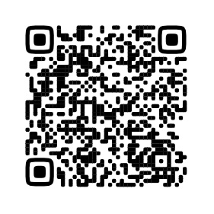
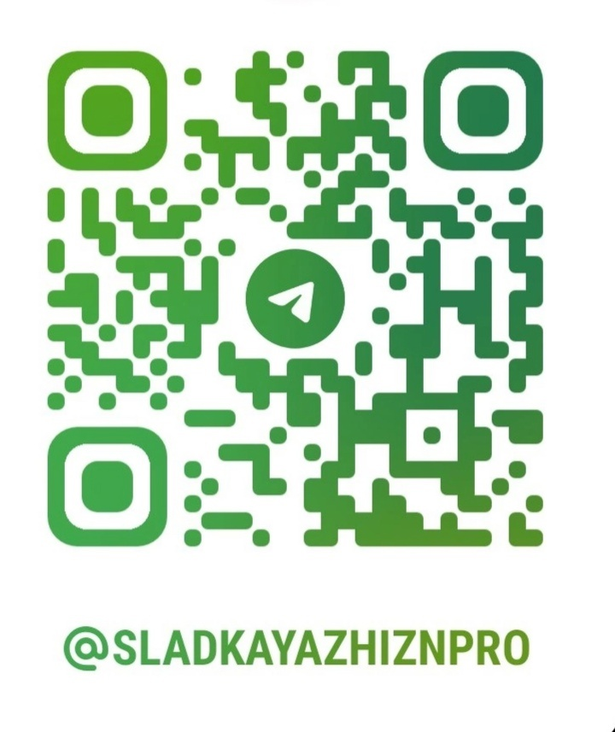
О ПРОЕКТЕ
МЫ В СОЦИАЛЬНЫХ СЕТЯХ
Ссылки и QR-коды на социальные сети проекта, организации:

Slide 6
ПРИЗНАНИЕ И ВОВЛЕЧЕННОСТЬ
(«ДЕЙСТВУЮЩИЕ ЛИЦА»)
БЛАГОПОЛУЧАТЕЛИ: 600-700 человек
ВОЛОНТЁРЫ: 32 человека
ПАРТНЁРЫ: 4 организации (учреждения, на базе которых планируется развитие проекта) , Общественная организация Омское диабетическое общество
ОРГАНЫ ВЛАСТИ: Министерство здравоохранения Омской области
МЕДИА: региональные информационные источники, социальные сети проекта
и участников
ДОПОЛНИТЕЛЬНАЯ ИНФОРМАЦИЯ (награды, премии и т.д.) -

Slide 7
О ПРОЕКТЕ
КТО МЫ?
Реалистичность бюджета проекта и обоснованность планируемых расходов на реализацию проекта (для категорий НКО и Волонтеры)
Действующий организатор здравоохранения и врач – педиатр, высшие квалификационные категории
Опыт реализации гранта (Лучшая детская поликлиника грант мэра города 1 млн. рублей – 2010 года)
автор проекта «ПроК» – 2 место I Всероссийский конкурс Минтруда РФ – практика наставничества, работы с молодежью 2022 год
эксперт АСИ в треке НСИ 2023 год
Финалист регионального этапа премии Народный герой 2022 год
Лауреат 2 степени регионального этапа Всероссийской премии «Лучший врач» 2023 год
Соответствие опыта и компетенций заявителя проекта планируемой деятельности
Задачи:
- Организация платформ ДК «сладкая жизнь» на базе детских поликлиник в каждом районе города Омска
Подключение районов Омской области к онлайн платформе (телеграм канал проекта)
В долгосрочной перспективе передача опыта и распространение практики в границах территорий СФО
Перспектива развития проекта (для категорий Волонтеры и Бизнес)

Slide 8
СПАСИБО ЗА ВНИМАНИЕ!
КОНТАКТЫ
belavina.1981@mail.ru
http://t.me/sladkayazhiznpro

